Slide 1
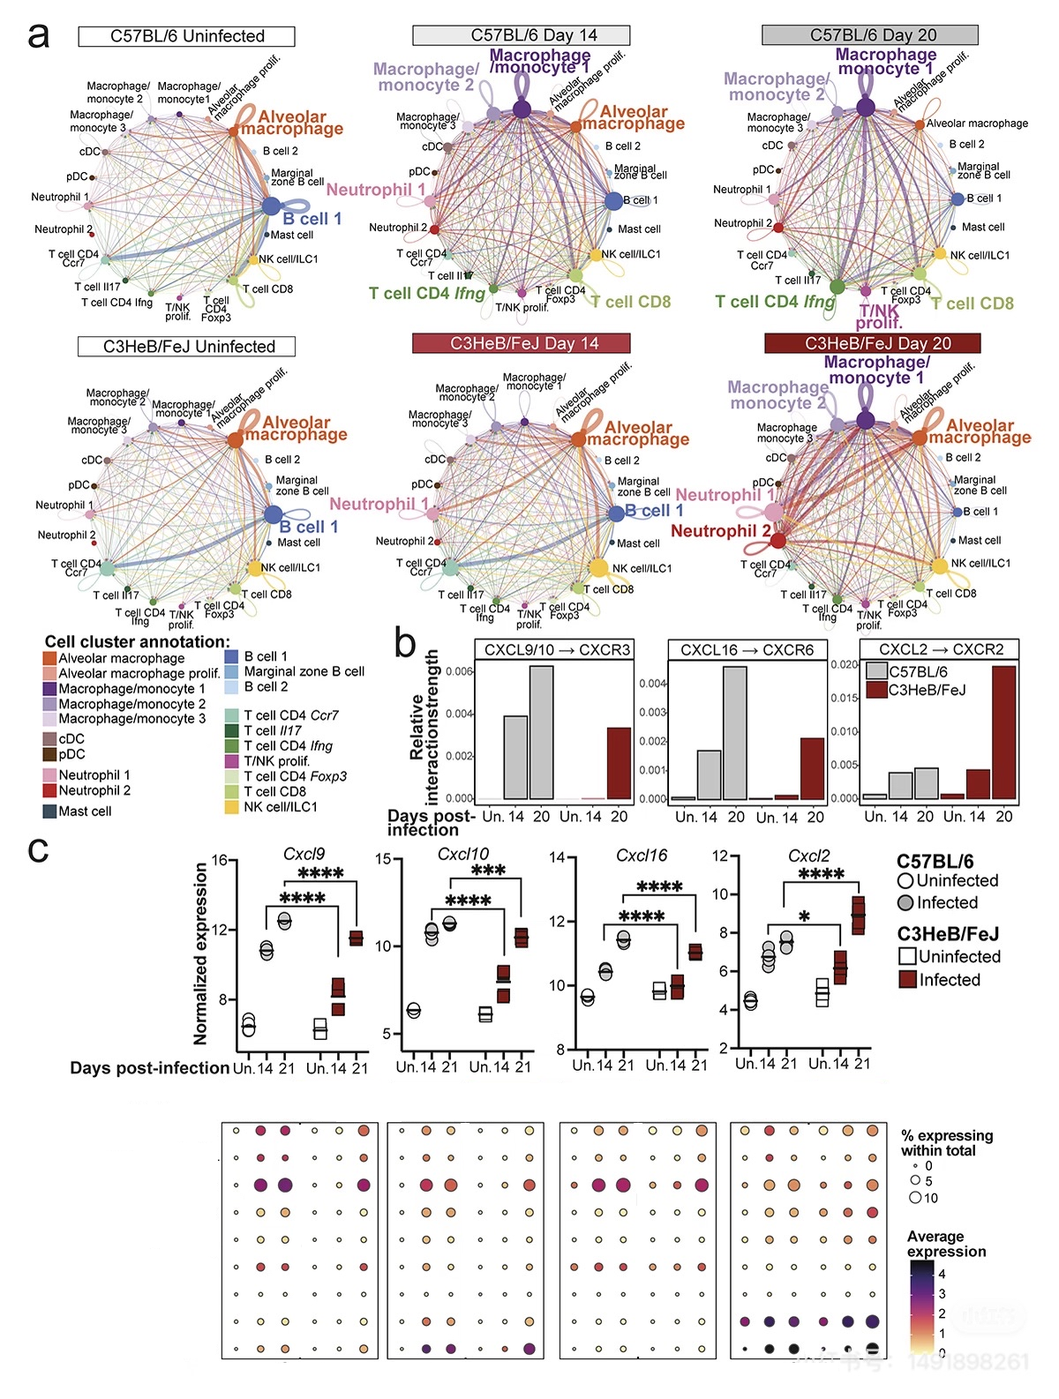

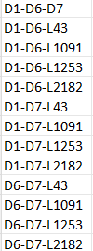
纵轴D1
D6
D7
L43
L1091
L2182
L1253
Single species
Dual species
Three species
Four species
Biofilm cell number （CFU/mL）
Δ Biofilm Value
(Multispecies − Monospecies)
颜色，表示的值是同一菌属在多物种生物膜中的值-单物种的值.例如D1-D6这个组合中D1的值-D1在single species的值.所以图例显示的数字是-2 -1 0 1这样子（举例）
横轴D1 D6 D7 L43 L1091 L2182 L1253
D1-D6-D7-L43
D1-D6-D7-L1091
D1-D6-D7-L1253
D1-D6-D7-L2182
在single species这里D1就在D1的位置有圈圈，其他位置都不要画圈圈，其他dual thre…一样
配色跟这个一样或者用蓝色都行
数据分析要先算MEAN AND SD，如果同一物种在多菌属中的值大于单物种，则进行Independent t-test显著性分析。P小于0.05表示差异显著.用一个✳表示， P小于0.01用一个✳ ✳表示

